Slide 1


信息化教学改革及课程重构设计
@苏永康
Notes:
黄色有一种复古的感觉。这样的色彩搭配比较漂亮

Slide 2
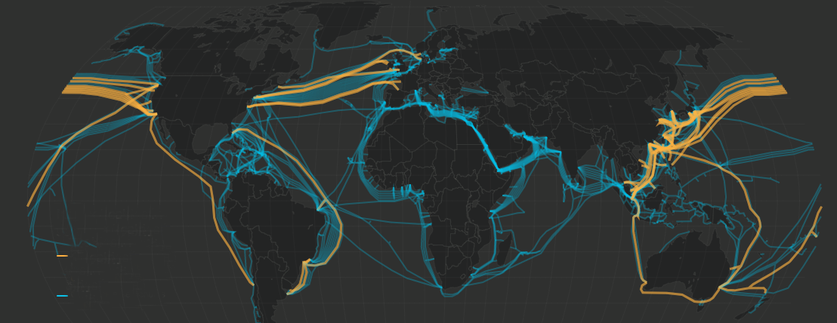
AI/VR/AR等技术倒逼教育教学的改革
Notes:
信息技术的不断发展，带动了教育教学的变革。

Slide 3


乔布斯之问
为什么计算机改变了几乎所有领域，却唯独对学校教育的影响小得令人吃惊？
Notes:
技术对生活的改变主要在于便利，但便利不是教育的核心特征。思想和教学理念才是核心。先懂教育，再谈技术

Slide 4
教育技术生命曲线
常态期
预 期
狂热期
技术兴奋核心
新技术与生态相拮抗
新技术的出现
内部变革要求
期望幻灭的谷底
时 间
Gartner—Mayer 教育技术“生命”发展曲线
13
Notes:
必须善用技术，谨慎使用技术，合理使用技术，不要让技术被错误使用。师资培训非常重要，效果不好的话反而带来更多的负面作用。

Slide 5
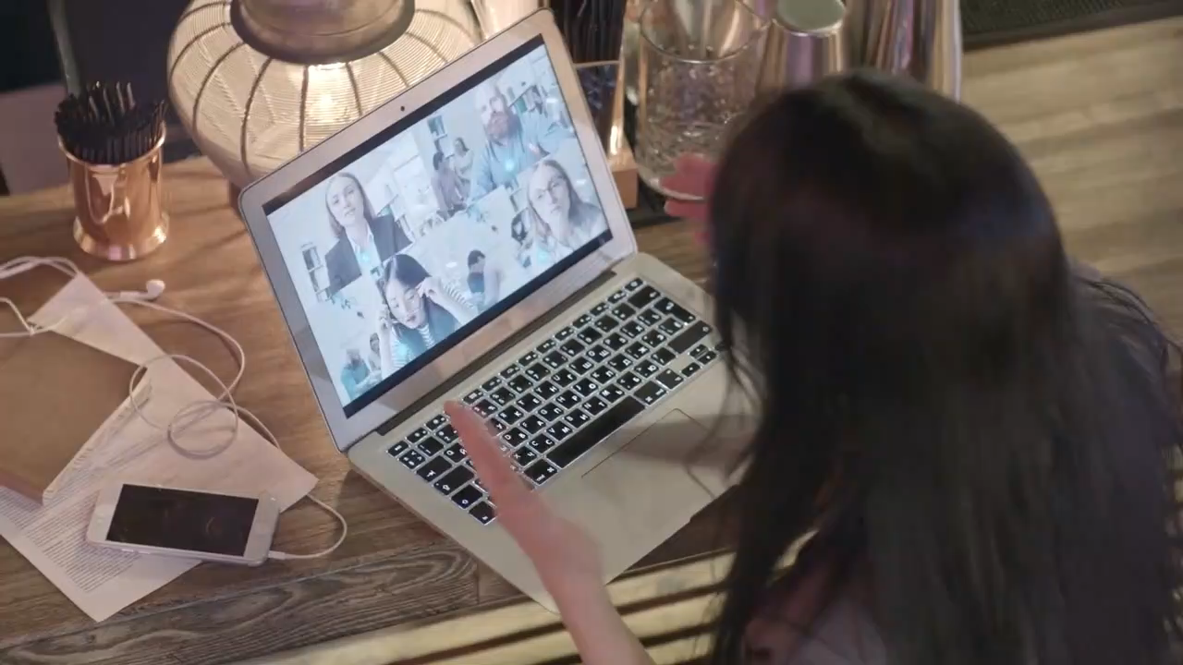
智慧教室
Notes:
未来期待的智慧教室：真实的教室至少3块屏（PPT，现场活动，行为大数据）；此外三维虚拟现实场景

Slide 6

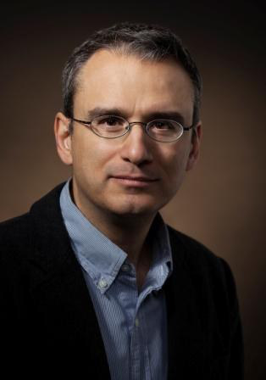
优秀的绵羊
教育的意义
教师的价值
优秀变平庸
专业化切割
开不同的门
储存信息量与创新能力
William Deresiewicz-威廉·德雷谢维奇
Notes:
你是如何从活泼能干的19岁年轻人，变成了只想一件事的40岁中年人？
优秀的绵羊，2015年5月出版，原耶鲁大学教授。
2010年5月在斯坦福大学的新生开学典礼上演讲：为什么你一直优秀，最终却沦为平庸？
专业化的问题是它只能让你变成专家，切断你与世界上其它东西的联系，切断你与自身其它潜能的联系。
教师应该引导学生打开一扇扇不同的大门。

Slide 7
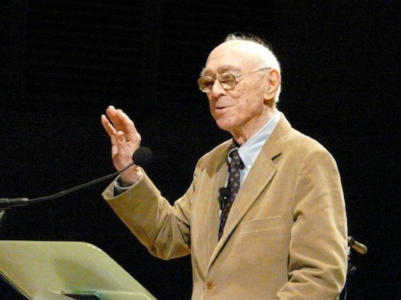
教书及育人
To instruct someone… is not a matter of getting him to commit results to mind. Rather, it is to teach him to participate in the process that makes possible the establishment of knowledge. We teach a subject not to produce little living libraries on that subject, but rather to get a student to think mathematically for himself, to consider matters as an historian does, to take part in the process of knowledge-getting. Knowing is a process not a product.
Jerome Bruner
Notes:
我们教一门学科，不是要建造一个活着的小型藏书室，而是要让学生自己去思考，参与知识获得的过程。"认识是一个过程，而不是一种产品"。可见，学习的主要目的不是要记住教师和教科书上所讲的内容，而是要学生参与建立该学科的知识体系的过程。所以，布鲁纳强调的是，学生不是被动的、消极的知识的接受者，而是主动的、积极的知识的探究者。

Slide 8
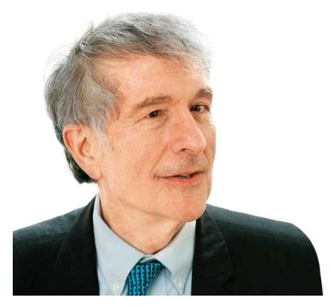
教书及育人
We‘ve got to do a lot fewer things in school. The greatest enemy of understanding is coverage. You’ve got to take enough time to get kids deeply involved in something so they can think about it in lots of different ways and apply it.
Howard Gardner
Notes:
教师的价值：知识还是育人？
不能仅仅满足于灌输知识点给学生。
顾明远：教学，最终的是培养学生的思维能力。
教化的功能

Slide 9
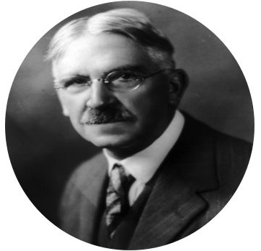
教书及育人
如果我们用昨天的方式教今天的孩子，我们将毁掉他们的明天。
约翰●杜威
Notes:
教师的价值：知识还是育人？
不能仅仅满足于灌输知识点给学生。
顾明远：教学，最终的是培养学生的思维能力。
教化的功能

Slide 10

游戏化学习
角色
打卡
社交
升级
乐趣
探险
徽章
游戏化元素
沉浸式学习
内在动机
发散思维
Notes:
学习强国的积分排名
高校慕课解决了学生学习的外在动机；课程设计/游戏化学习激发了学生主动学习的内在动机。主动学习是混合式教学的重要前提，可以重过程不重结果，培养学生的发散思维，这是学生创造力的最重要源泉。北师大顾明远曾经总结到：教学过程的本质是培养人的思维能力。
显性知识和隐性知识，游戏上瘾（多巴胺上升）
虚拟现实加人工智能，实质上有一种游戏的元素在里面。
扎实的知识和理解，是通过谈话、活动，围绕有意义问题及工具之间的互动等社会交往过程建构的。当然，天才除外。比如饮水机效应，

Slide 11

自适应学习
学习
目标
学习
风格
认知
能力
情感
状态
情景环境
Notes:
自适应学习：行为数据跟踪，语音识别，表情识别，人工智能

Slide 12
自适应学习
学习曲线
遗忘曲线
Automaticity
100
Mastery
Recall
记忆强度
Recognition
Familarity
0
学习时间
学习后时间
Ebbinghaus - Cerego 遗忘曲线
Notes:
德国心理学家艾宾浩斯(H.Ebbinghaus)，1885年提出。Cerego公司重新构建了学习和遗忘曲线。

Slide 13
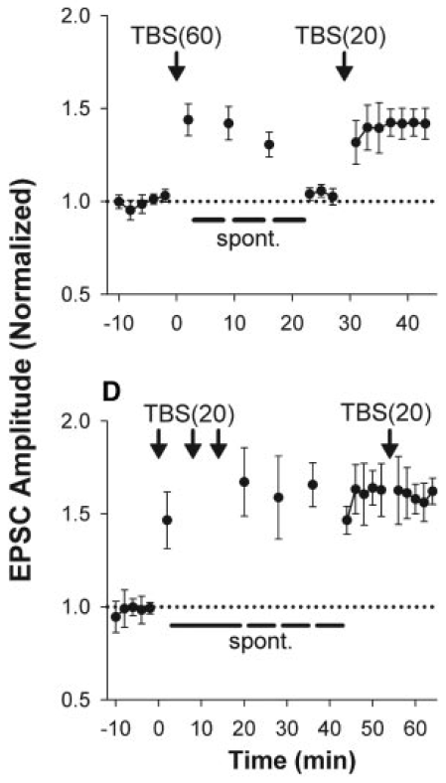
自适应学习
突触强度的变化
自发活动的清洗作用
时间 （分钟）
时间 （分钟）
一次性大量学习（“mass” learning）
多次间隔性学习（ “Spaced” learning）
短期记忆转化为长期记忆的关键
Zhou Q. et al. Science (2003/6)

Slide 14
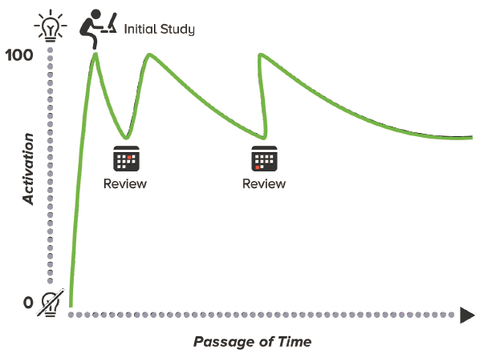
自适应学习
Ebbinghaus - Cerego 遗忘曲线
Notes:
德国心理学家艾宾浩斯(H.Ebbinghaus)，1885年提出。Cerego公司重新构建了学习和遗忘曲线。

Slide 15

高效率预习
来源：蒲慕明
Notes:
高效率的预习是必须的，可以节省大量的时间。
如张学新的对分学习，强调教师预先精讲。如慕课课程的导学，利用有效视频和梳理的资料来进行预习。

Slide 16

高效率预习
来源：蒲慕明

Slide 17
高效率预习
来源：蒲慕明

Slide 18
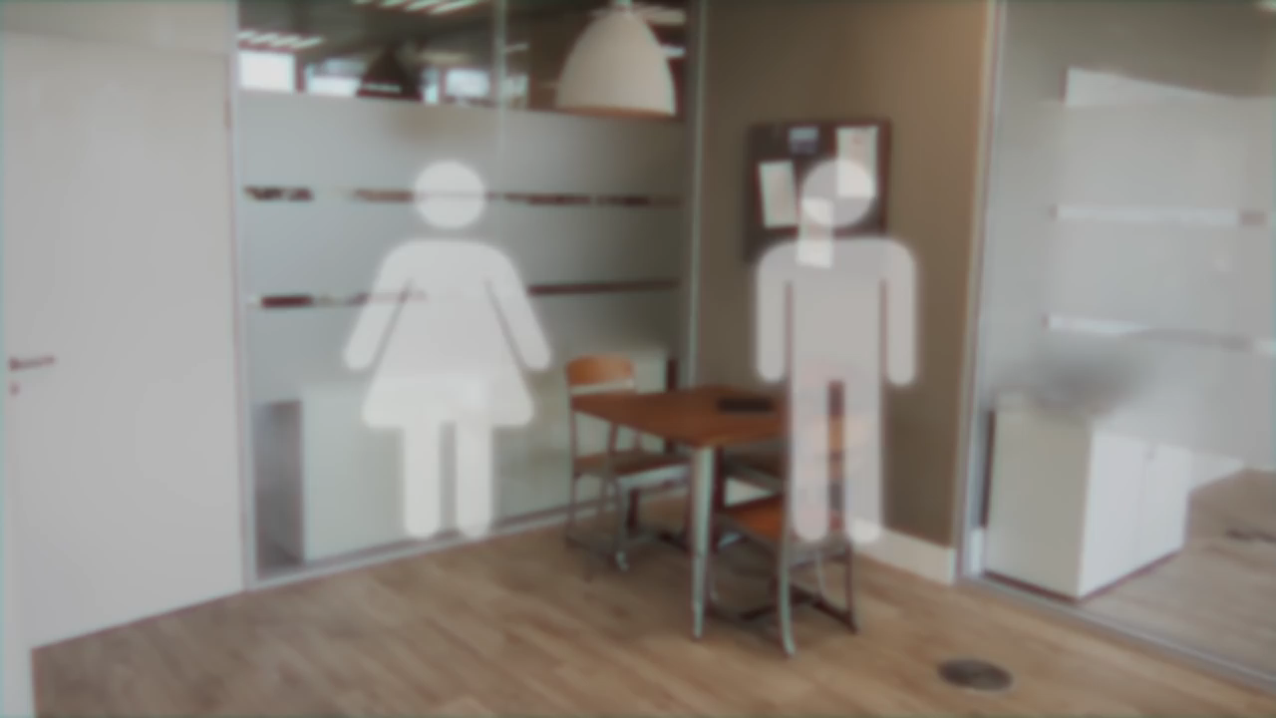
在线教育生态打造（MOOC）
Notes:
The future of interactive medical learning. Take a look at the latest work from their 3D4Medical labs, where their developers and experience designers are working on immersive anatomical learning, by blending their models and technology with Mixed Reality...This augmented reality app is called Project Esper. It uses hand gestures to allow the users move and study anatomy. Users can pull the human body apart and investigate the organs and limbs piece by piece.

Slide 19
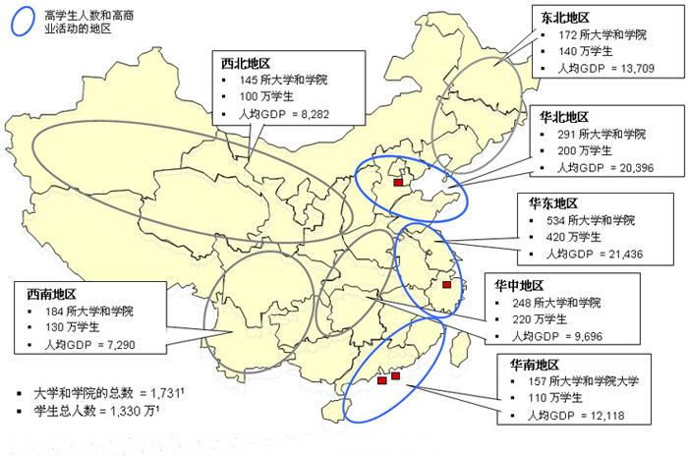
SPOC解决教育公平问题
优质教育资源严重不足，分布极度不均。

Slide 20
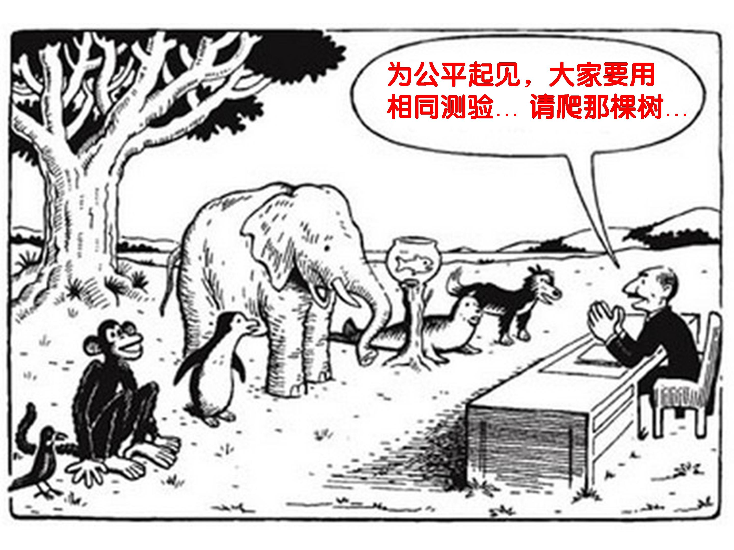
SPOC解决教育公平问题
SPOC平台下的因材施教，个性化教学将促进公平。

Slide 21
信息技术与教育教学的深度融合
线上教学 ● 线下教学
教学理念 ● 学习设计
体制创新 ● 教学创新
技术工具 ● 教学活动
碎片知识 ● 知识体系
学科知识 ● 能力素质
Notes:
从物理变化到化学变化
Live online & recorded online
深度融合：从目标出发，流程重新设计，线上线下完美融合，构建完整的教学生态。
线上线下的融合，也可以理解为课内课外的融合；教学理念和学习设计的融合，也可以理解为教与学的融合。

Slide 22






K12
Notes:
小猿搜题

Slide 23
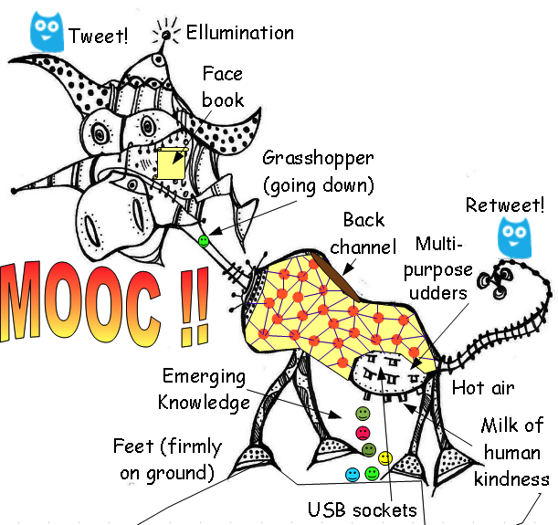
在线教育生态打造（MOOC）
Notes:
在线教育和实体课堂教育的等价性和有效性。

Slide 24
一
慕课课程设计
二
视频技术实现

Slide 25
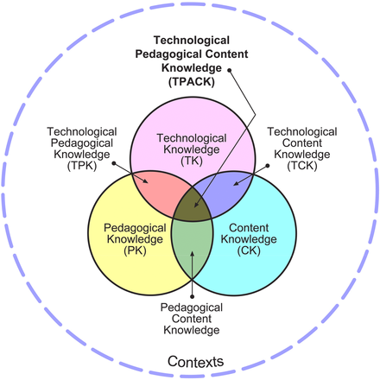
Notes:
何为一门好课？
本学科前沿成果+（学习科学、信息技术、教学设计）三个领域的最新成果为依托。科研应用于教学，以科研的方式开展教学。
教师会教，学生会学。师生互动，合作共赢。
全媒体课程：文字、图片、视频、动画
以问题为导向的交互式课堂，让学生成为学习的主人，促进学习方式的变革。
参考书：人是如何学习的，

Slide 26
MOOC课程设计
No.1 教师会教
好课程
GOOD COURSE
No.2 学生会学
No.3 全媒体课程
No.4 问题导向交互式课堂
Notes:
教师最重要的工作是把碎片化的知识进行整合，连接知识，应用知识，形成深度学习。
全媒体课程：文字、图片、视频、动画、VR
以问题为导向的交互式课堂，让学生成为学习的主人，促进学习方式的变革。
启发于南京大学桑新民教授

Slide 27
课程设计黄金法则
目标第一原则--知识点的大胆舍弃/能力
反向设计原则--从结果出发
表里如一原则--目标/学情/活动/学习评价一致
合理创新原则--内容与方法
深度融合原则--线上线下/技术融合
体系整合原则--知识点及知识体系的关系
Notes:
现有课程设计中存在最突出的问题是什么？
你的课总共有多少个知识点？
知识图谱里面的关系：递进式，并列式，发散式。
在线活动设计（游戏化设计）：讨论，作业，预习任务清单

Slide 28
MOOC课程设计
  2学分MOOC运行8-10周
  每周6-8个知识点(KEY)
  每个知识点约10分钟
  MOOC视频总长度为500-600分钟
  课程的总学习时间以约20小时最佳
概
览

Slide 29
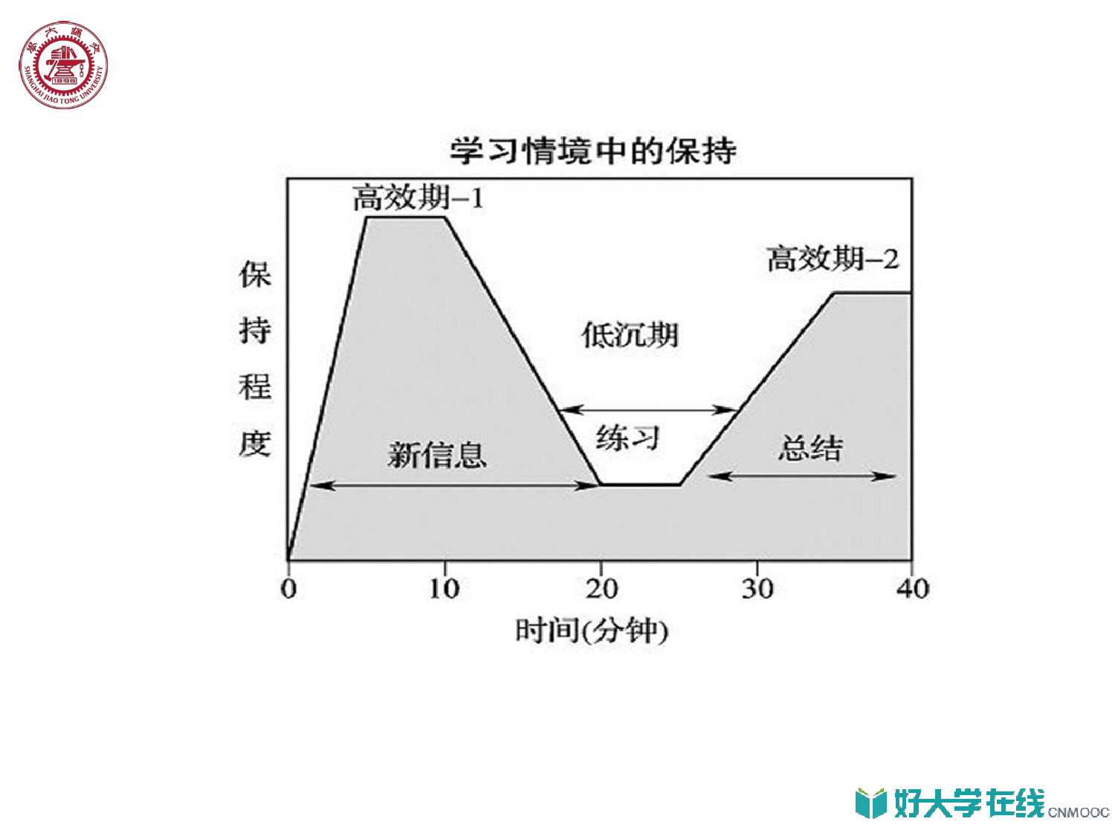
MOOC课程设计
学习效率曲线理论
Notes:
必须防止直接把原来的课堂随录视频变成慕课视频。差别很大。

Slide 30
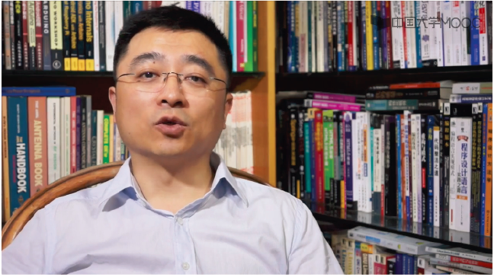
MOOC课程设计
特写镜头！
特写镜头！
特写镜头！
Notes:
受欢迎的课程：视频短小精悍；一般情况下语速要快（才有激情），一对一感觉，手写笔等交互设备。保持学生活跃有较高的互动性。
慕课视频一定是需要特写镜头，有一对一授课的感觉。
不能只有声音，而没有头像。可以添加适当的动画，但不能全是卡通人物。

Slide 31
一
慕课课程设计
二
视频技术实现

Slide 32
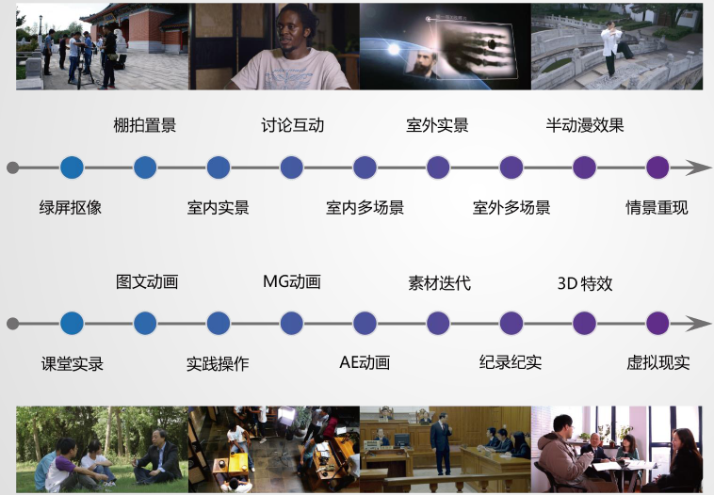
MOOC课程视频
18+课程呈现形式
Notes:
教学视频，应该要有大量的动态画面，镜头的切换，远景近景。能让学生感兴趣。

Slide 33
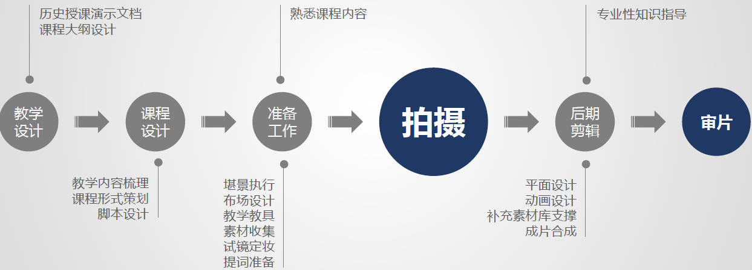
MOOC课程视频

Slide 34
有效视频
设计
技术
随性
实时
互动
多样
有效视频
Notes:
视频不一定都要高成本，不要规范化，不要摆拍。某些情况下可以拍实体课堂然后进行后期处理把视频变成一对一视频。

Slide 35
MOOC课程视频
  熟悉场地及环境
  熟悉录制的内容
  准备漂亮的PPT
  塑造专业的外在形象
  合适的服装（忌绿、条纹、格子）
  调整良好的心理状态
  多看自己的视频找问题
  控制肢体语言
录
课
须
知
Notes:
需要适度化妆

Slide 36
MOOC课程视频
  干净的电脑桌面
  屏幕分辨率至少1280*720
  熟悉设备及软件
  黑白板软件（配触摸屏或手写板）
  录制软件全屏
  声音同步录制
  不必追求过高的音质
  留出过渡的时间
  多画面录制
录
屏
须
知
Notes:
要留出过渡的时间，不要边说边过渡。 如切换软件、低头看键盘、按⿏标换下⼀页等的时候不要说话

Slide 37


混合式教学
Notes:
混合式教学：在正式教育中学生的学习形式，包括——至少一部分是通过在线学习接收内容和讲座，且学生能自己控制时间、地点、路径和进度；至少一部分是在有监督和指导且不在家的实体地点进行。简单来说，混合学习是在线学习与面对面学习相结合的一种学习方式。

Slide 38
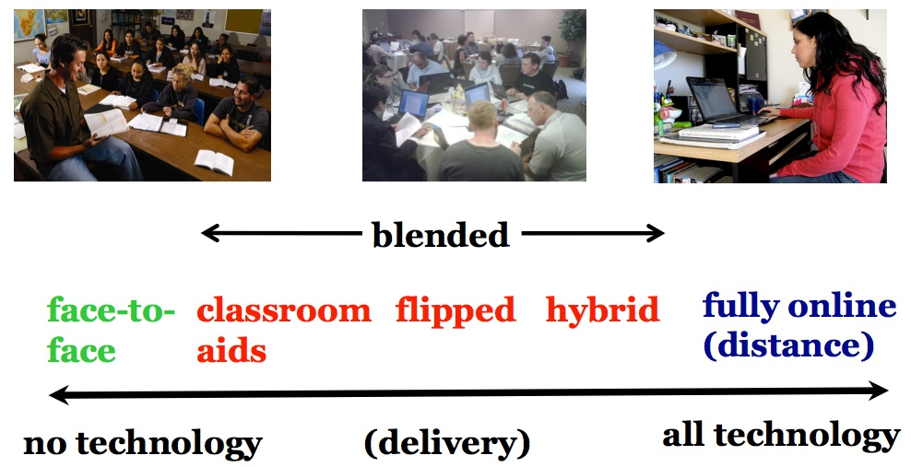
混合式教学
Notes:
教师变成导演
大量的互动、研讨、探究变成可能

Slide 39

混合式学习理论基础
Notes:
人本主义教学思想关注的不仅是教学中认知的发展，更关注教学中学生情感、兴趣、动机的发展规律
建构主义：学习是学习者基于原有的知识经验生成意义、建构理解的过程，在互动中完成。
以学生为中心的教育理念，学生自主学习能力的培养。

Slide 40
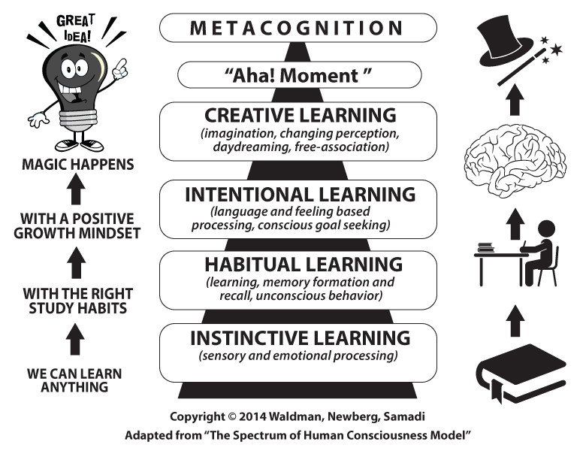
混合式学习理论基础
Notes:
学生的元认知能力技巧提高，将促进学生的成长型思维培养，能从错误中学习经验教训，成长成为问题解决者及批判性思维

Slide 41
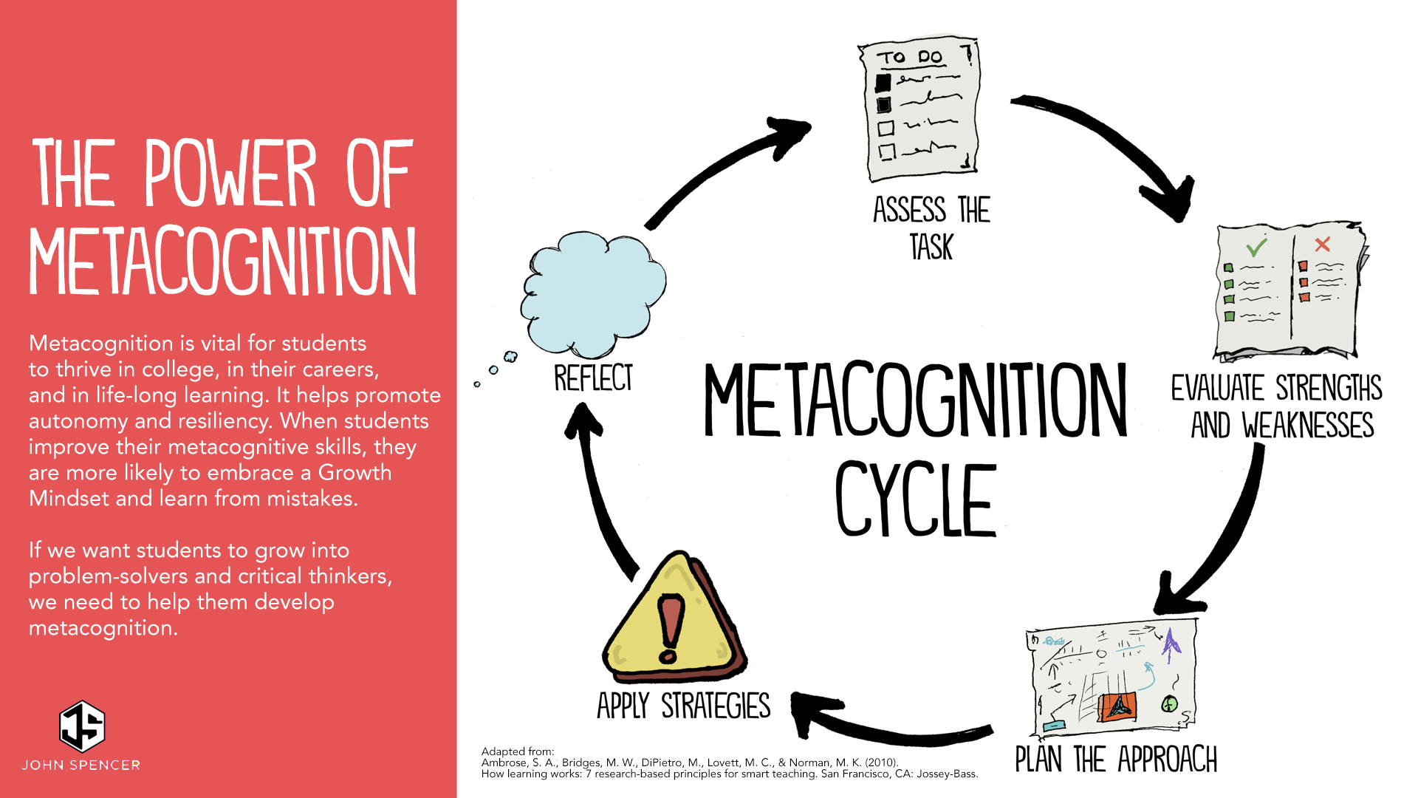
混合式学习理论基础
促进主动学习
Notes:
学生的元认知能力技巧提高，将促进学生的成长型思维培养，能从错误中学习经验教训，成长成为问题解决者及批判性思维

Slide 42
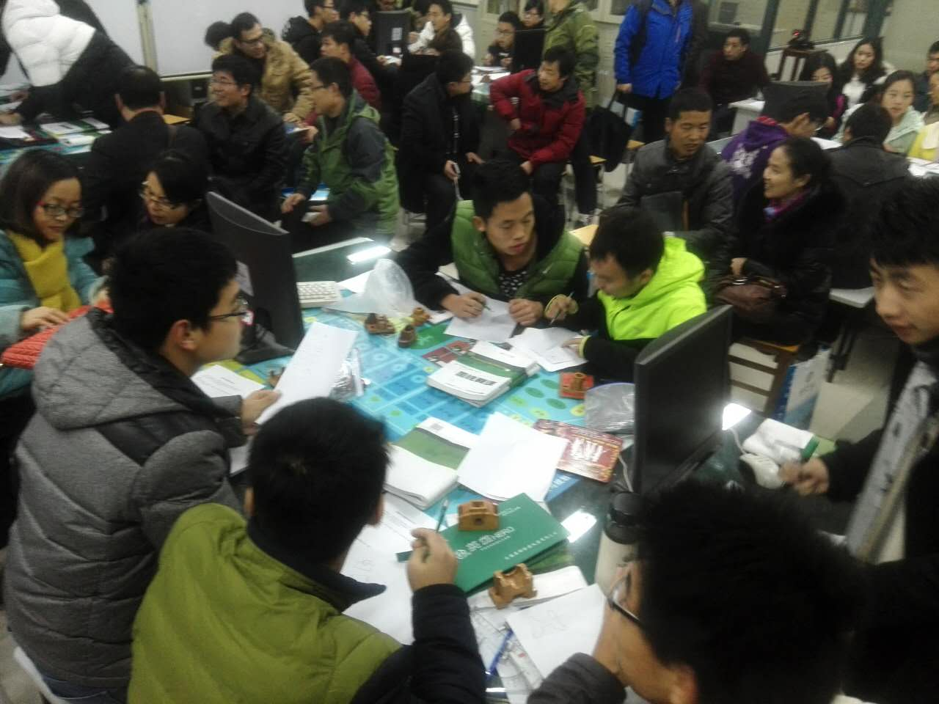
混合式教学设计
互动讲座
辅导答疑
探究式学习
同伴辅导
PBL
体验式学习
个案研究
角色扮演
辩论
项目
在线讨论
混合式教学活动
Notes:
英文写作有诀窍课程，里面英文写作。老师可以讲述难点及要点。然后时间给学生写作，然后学生互评。最后教师点评。
同伴之间的互评是一个很好的学习活动

Slide 43
结束语
技术与教学深度融合
混合式教学师资队伍
管理机制变革与创新
最终构建和谐生态圈
Notes:
全国性混合式教学师资团队

